Slide 1
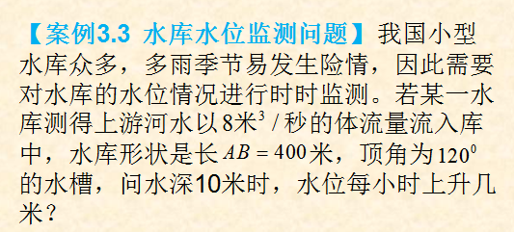
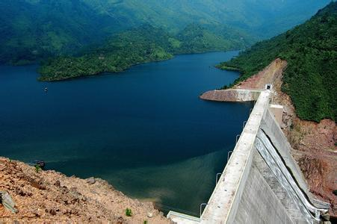
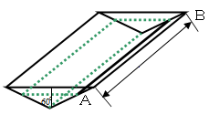
第二节 求导的方法

Slide 2
解 设在 时刻水深为 ，显然水库内水量是水深 的函数，由于水深又是时间 的函数知，于是 是 的复合函数。由题意得
，
而要求的是当 时，水面每小时上升的速度 ，对上式两边关于 求导，得
，
而 米，
即水深10米时，水位每小时约上升2.08 米。
第二节 求导的方法

